Slide 1
TEMA: GREVE
Nataly e Isabela

Slide 2
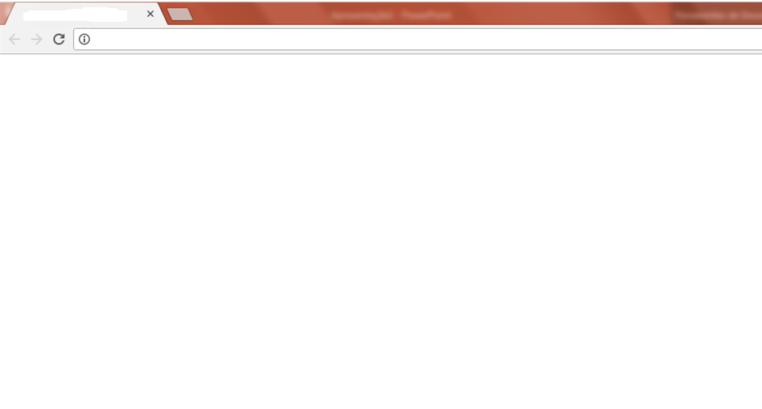
Cadastro de Pessoas
Meu Cadastro
Form_cadastro.php
Cadastro
Meu cadastro
Cadastro de Greve
Dar Opinião
Intervenção
Lista de Pessoas
Lista de Greves
Lista de opiniões
Lista de intervenção
Nome Completo:
Qual seu emprego?
Idade:
Enviar

Slide 3
Cadastro de Greves
Greve
Form_greve.php
Contextualização
Meu cadastro
Cadastro de Greve
Dar Opinião
Intervenção
Lista de Pessoas
Lista de Greves
Lista de opiniões
Lista de intervenção
Nome da Greve:
Motivo da Greve:
País
Ano Ocorrido :
Enviar

Slide 4
Cadastro de Opiniões
Opinião
form_opiniao.php
Dê sua opinião!
Meu cadastro
Cadastro de Greve
Dar Opinião
Intervenção
Lista de Pessoas
Lista de Greves
Lista de opiniões
Lista de intervenção
Greve:
Está de acordo com a Greve?
O que você espera da Greve?
Enviar

Slide 5
Cadastro de Efeitos
Efeitos
Form_intervencao.php
Efeitos
Meu cadastro
Cadastro de Greve
Dar Opinião
Intervenção
Lista de Pessoas
Lista de Greves
Lista de opiniões
Lista de intervenção
Greve::
selecione
Você foi afetado?
Enviar

Slide 6
Lista de Greves
Listagem de greves
listagem_greve.php
Greves
Meu cadastro
Cadastro de Greve
Dar Opinião
Intervenção
Lista de Pessoas
Lista de Greves
Lista de opiniões
Lista de intervenção
Greve | Motivo | País | Ano | Ação
Caminhoneiros | Diesel | Brasil | 2018 | Alterar/Remover

Slide 7
Lista de Pessoas
Pessoas
listagem_pessoas.php
Pessoas
Meu cadastro
Cadastro de Greve
Dar Opinião
Intervenção
Lista de Pessoas
Lista de Greves
Lista de opiniões
Lista de intervenção
Nome | Emprego | Idade | Ação
Caminhoneiros | Padeiro | 18 | Alterar/Remover

Slide 8
Lista de Opiniões
Opiniões
Listagem_opinião.php
Opinião
Meu cadastro
Cadastro de Greve
Dar Opinião
Intervenção
Lista de Pessoas
Lista de Greves
Lista de opiniões
Lista de intervenção
Greve | Está de Acordo? | O que espera? | Ação
Caminhoneiros | Sim | Espero que... | Alterar/Remover

Slide 9
Lista de intervenções
Intervenções
Listagem_intervencoes.php
Intervenção
Meu cadastro
Cadastro de Greve
Dar Opinião
Intervenção
Lista de Pessoas
Lista de greve
Lista de opiniões
Lista de intervenção
Greve | Foi Afetado? | Ação
Caminhoneiros | Sim | Alterar/Remover

